Slide 1
Jak to wszystko zapamiętać ?
Techniki uczenia się i zapamiętywania. CZ. IIa

Slide 2
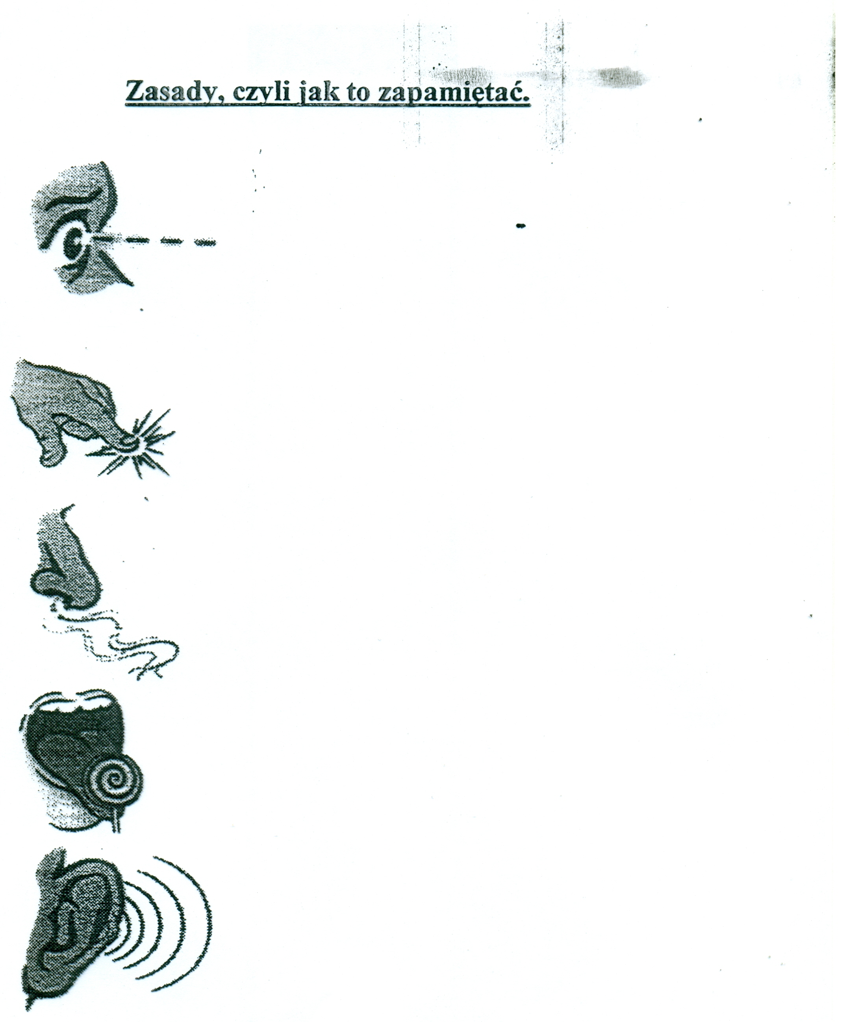


Slide 3
Mnemotechniki
Rzymski pokój
Łańcuch skojarzeń
Akronimy

